Slide 1

DESAFÍO 2 prediciendo precios de propiedades
GRUPO 5
Diez, agustín
Kantor, luna
Suárez Gurruchaga, carlos r.

Slide 2

contenido
INTRODUCCIÓN
Planteo del objetivo
Descripción del dataset
ANALISIS
Análisis de variables explicativas.
OPORTUNIDADES
CONCLUSION
Oportunidades inmobiliarias

Slide 3
INTRODUCCION – PLANTEO DEL OBJETIVO
Se busca crear un modelo de Regresion Lineal, que pueda estimar el PRECIO EN DOLARES POR METRO CUADRADO, de una propiedad.
Teniendo en cuenta que podría comprar y vender propiedades al precio de mercado (omitiendo costos de transacción),
¿ Cuáles de las propiedades de nuestro portfolio representan una buena oportunidad para comprar y luego vender a un mejor precio ?

Slide 4
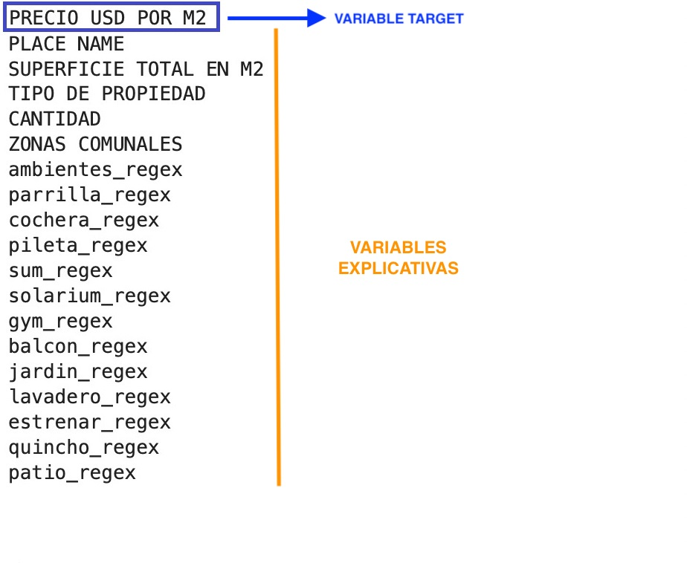
Introduccion - Descripcion del dataset
El dataset que utilizamos es el que obtuvimos como resultado en el TP1, el cual solo contempla las propiedades ubicadas en Capital Federal, con un total de 12.164 propiedades:

Slide 5
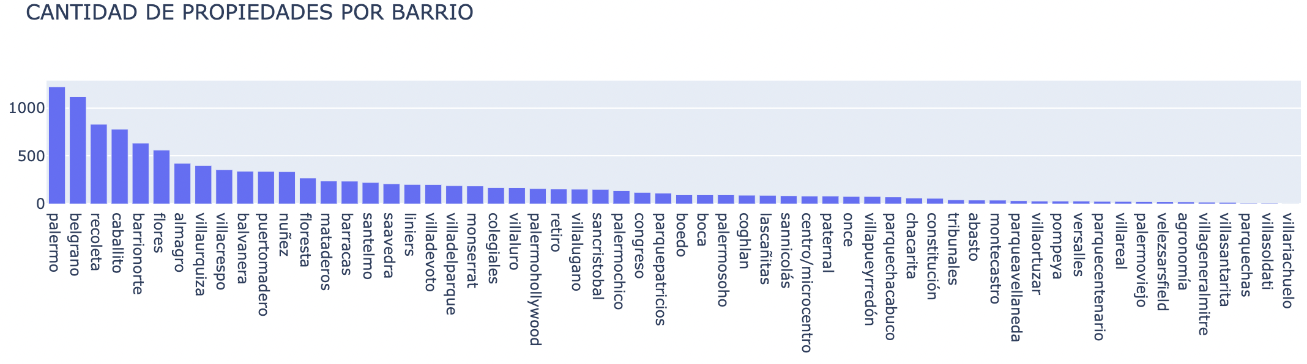
ANÁLISIS DEL DATASET ANALISIS DE FEATURES CATEGORICAS (PLACE NAME)

Slide 6
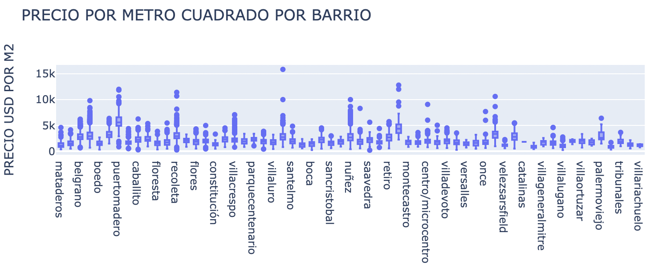
ANÁLISIS DEL DATASET ANALISIS DE FEATURES CATEGORICAS (PLACE NAME)

Slide 7
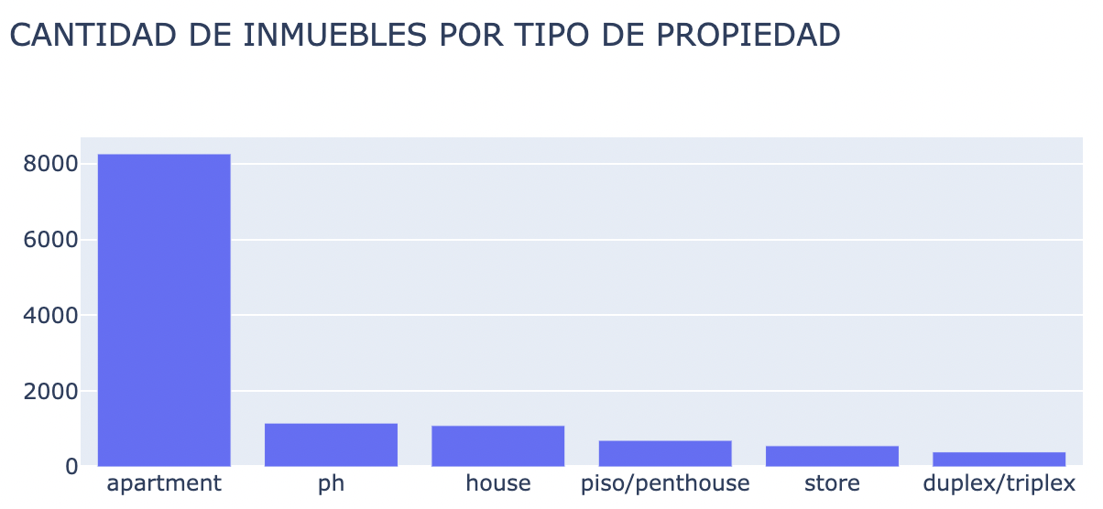
ANÁLISIS DEL DATASET ANALISIS DE FEATURES CATEGORICAS (tipo de propiedad)

Slide 8
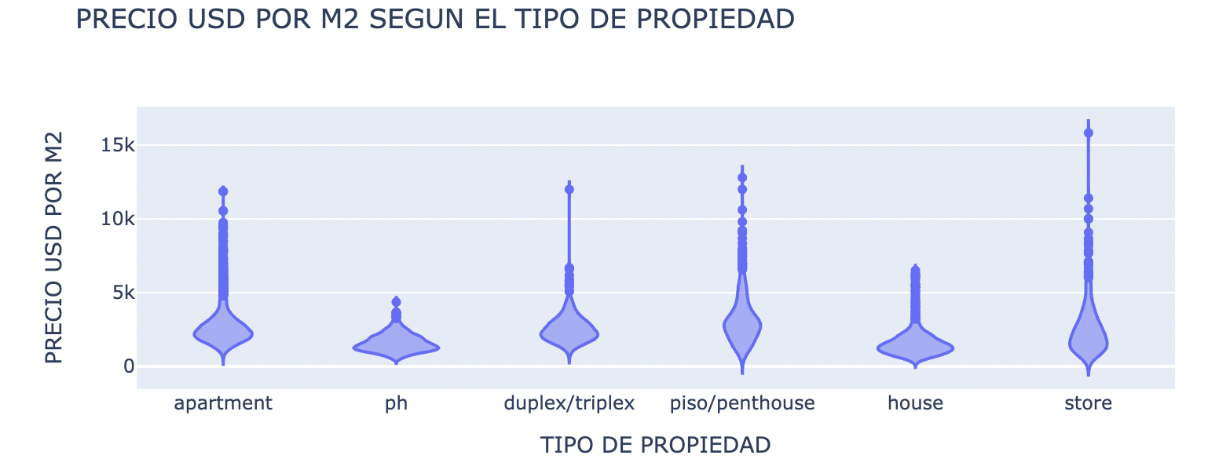
ANÁLISIS DEL DATASET ANALISIS DE FEATURES CATEGORICAS (tipo de propiedad)

Slide 9
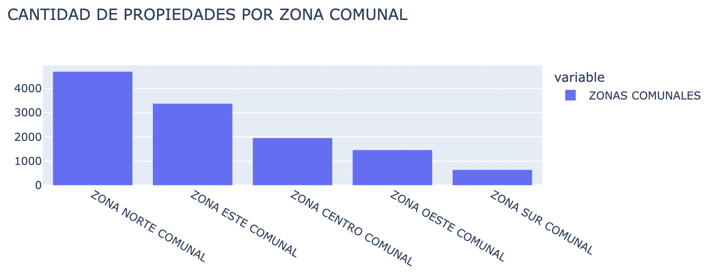
ANÁLISIS DEL DATASET ANALISIS DE FEATURES CATEGORICAS (zona comunal)

Slide 10
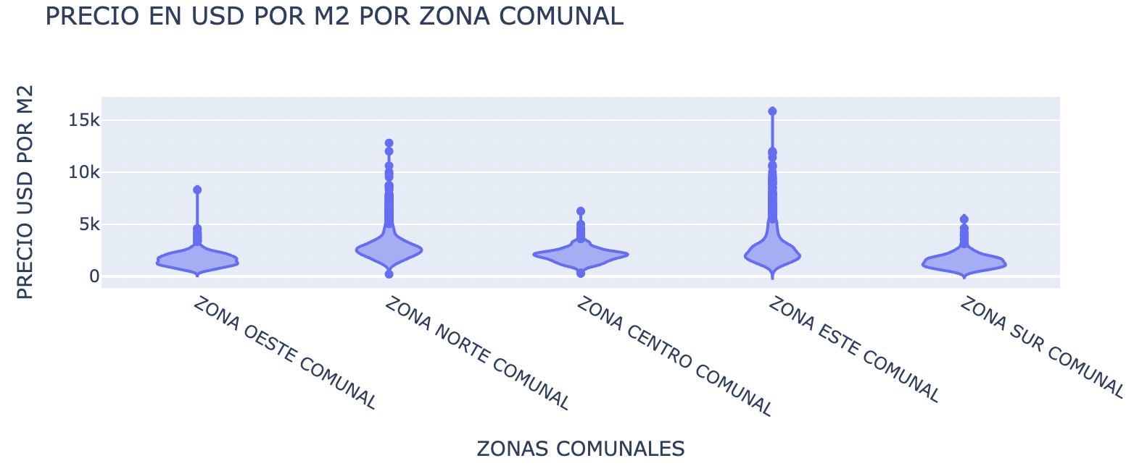
ANÁLISIS DEL DATASET ANALISIS DE FEATURES CATEGORICAS (zona comunal)

Slide 11
OPORTUNIDADES
Tomaremos una submuestra de 100 propiedades, y buscaremos con nuestro modelo OPORTUNIDADES DE COMPRA dentro de los departamentos de ésta submuestra.

Slide 12
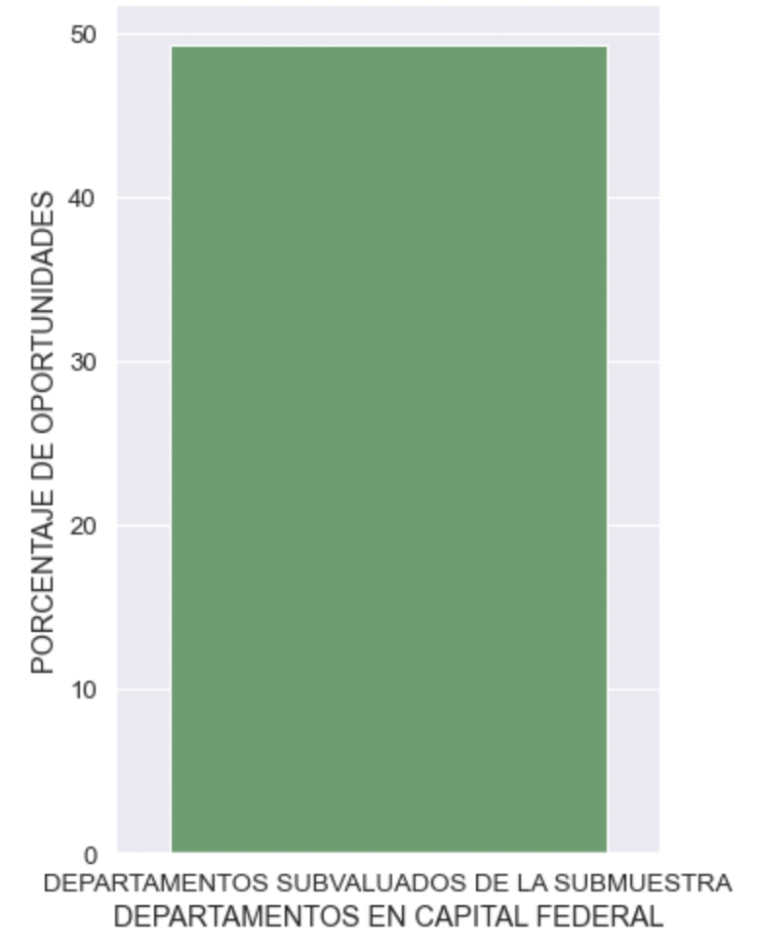
OPORTUNIDADES
PORCENTAJE DE DEPARTAMENTOS SUBVALUADOS

Slide 13
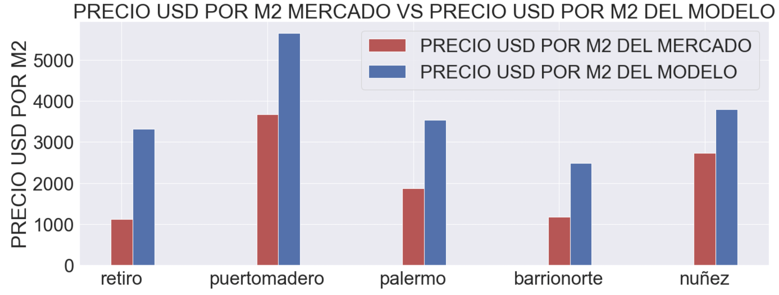
OPORTUNIDADES
Tomamos como ejemplo las 5 propiedades con mayor ganancia potencial

Slide 14
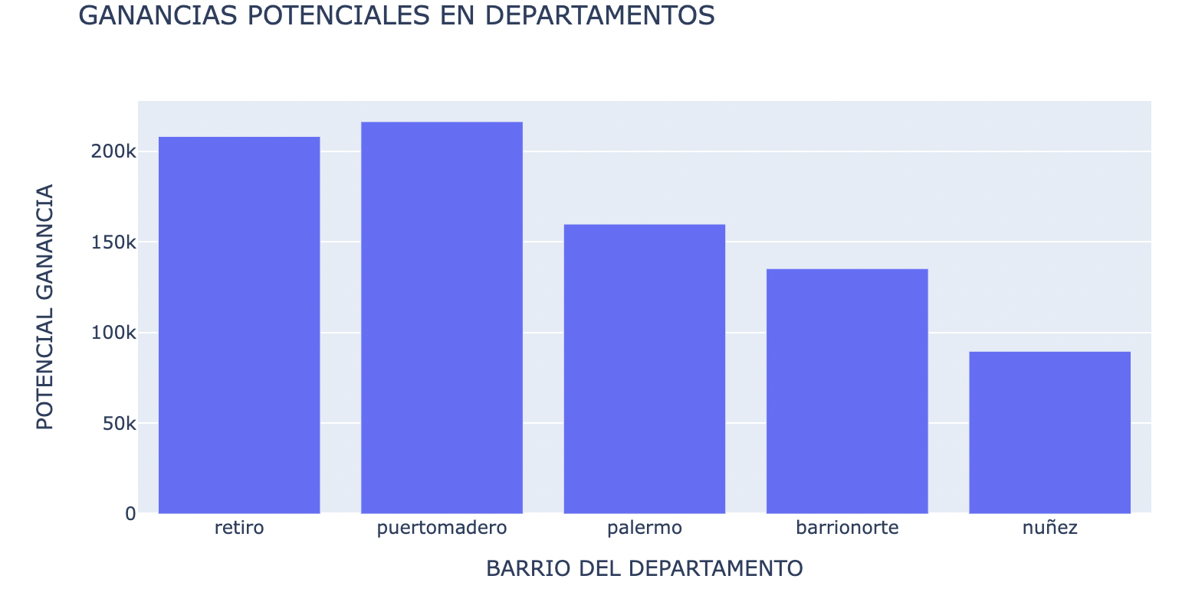
OPORTUNIDADES

Slide 15
CONCLUSION
CONCLUSION:
Si por ejemplo tomasemos los 5 departamentos mas subvaluados, con una inversion de U$D 1.036.558,98, se podria obtener U$D 1.616.210,56, esto es casi un 56 % de rentabilidad.

Slide 16
Muchas gracias
Grupo 5

